Slide 1

Insertion Sort
[ Sorting ]
[ Y2K DevHub : Beginner DSA Series - 13 ]

Slide 2
Insertion Sort
လက်ထဲမှာ ဖဲချပ်တွေ (Playing Cards) ကို အငယ်မှအကြီး စီသလိုမျိုး အလုပ်လုပ်ပါတယ်။

Slide 3
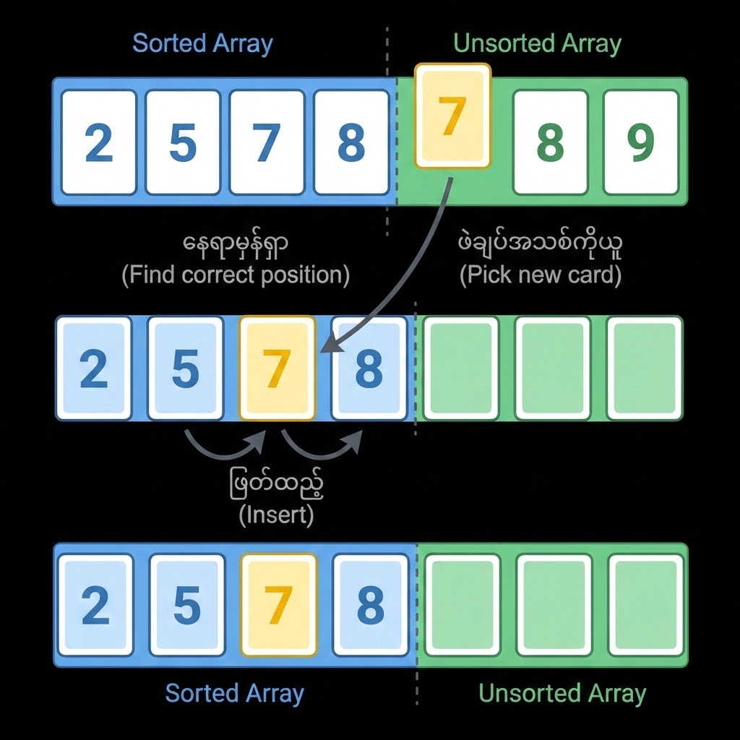
Insertion Sort ၏ အခြေခံ သဘောတရား 🃏
Array ကို စီပြီးသားအခြမ်း (Sorted) နဲ့ မစီရသေးတဲ့အခြမ်း (Unsorted) ဆိုပြီး နှစ်ပိုင်း ခွဲမြင်ရပါမယ်။
ဖဲချပ်အသစ်ကိုယူ: မစီရသေးတဲ့အထဲက ဂဏန်းတစ်ခုကို ယူပါတယ်။
နေရာမှန်ရှာ: စီပြီးသား အခြမ်းထဲမှာ သူနေရမယ့် နေရာမှန် (Correct Position) ရောက်တဲ့အထိ နောက်ကနေ ရှေ့ကို လိုက်ရှာပါတယ်။
ဖြတ်ထည့် (Insert): နေရာမှန်ရောက်ရင် ကြီးနေတဲ့ကောင်တွေကို နောက်ဆုတ်ခိုင်းပြီး ကြားထဲ ဝင်ထည့်လိုက်ပါတယ်။

Slide 4












Visualizing Insertion Sort (Shift & Insert)
1. '3' ကို ယူမည် (3 < 5, 5 ကို နောက်ရွှေ့မည်)
2. '8' ကို ယူမည် (8 > 5, ဒီတိုင်းထားမည်)
3. '2' ကို ယူမည် (8, 5, 3 တို့ကို နောက်ရွှေ့မည်)
* အစိမ်းရောင် (Sorted Part) ထဲကို အသစ်တစ်ခုချင်းစီ ယူပြီး နေရာမှန်မှာ ဖြတ်ထည့် (Insert) သွားတာပါ။

Slide 5
Sorting (၃) မျိုး နှိုင်းယှဉ်ချက် 📊
Algorithm | Best Case Time | Worst Case Time | Space Complexity
Bubble Sort | O (n) | O (n²) | O (1)
Selection Sort | O (n²) | O (n²) | O(1)
Insertion Sort | O(n) | O (n²) | O(1)
Selection Sort ဟာ အမြဲတမ်း O(n²) ကြာပါတယ်။ Array ကြီး စီပြီးသား ဖြစ်နေရင်တောင် Min ကို အမြဲလိုက်ရှာနေရလို့ပါ။

Slide 6






Insertion Sort ရဲ့ အားသာချက် ✨
Nearly Sorted Data
Small Datasets
Data တွေက အနည်းငယ်ပဲ ရှုပ်ပွနေပြီး အများစုက စီပြီးသား ဖြစ်နေရင် Insertion Sort ဟာ အရမ်းမြန်ပါတယ်။ (O(n) နီးပါး အလုပ်လုပ်ပါတယ်)
Data အရေအတွက် နည်းတဲ့အခါ (ဥပမာ ဂဏန်း ၁၀ လုံးလောက်) မှာ Quick Sort, Merge Sort တွေထက်စာရင် Insertion Sort က Overhead နည်းလို့ ပိုကောင်းပါတယ်။

Slide 7
Problem: Insert the Last Element
You are given a perfectly sorted array, EXCEPT for the very last number,
which is completely scrambled out of place!
Your job is to cleanly "Insert" that mathematically messy last number into its
exact correct position so the entire array magically becomes perfectly sorted.
Example 1:
Input: [2, 4, 6, 8, 3]
(The '3' is completely out of place at the end! The rest of the array [2, 4, 6, 8]
is perfectly sorted!)
Output: [2, 3, 4, 6, 8]
Example 2:
Input: [1, 2, 9, 4]
Output: [1, 2, 4, 9]

Slide 8
Problem: Insert the Last Element
Example 1:
Input: [2, 4, 6, 8, 3]
(The '3' is completely out of place at the end! The rest of the array [2, 4, 6, 8]
is perfectly sorted!)
Output: [2, 3, 4, 6, 8]
Example 2:
Input: [1, 2, 9, 4]
Output: [1, 2, 4, 9]

